Slide 1
Anskaffelsesstrategi for innovasjon;
Hva bør den inneholde?
Anna Katrine Asprem Hvardal
Seksjonsleder, Avdeling for offentlige anskaffelser
Trondheim 26.10.2017

Slide 2
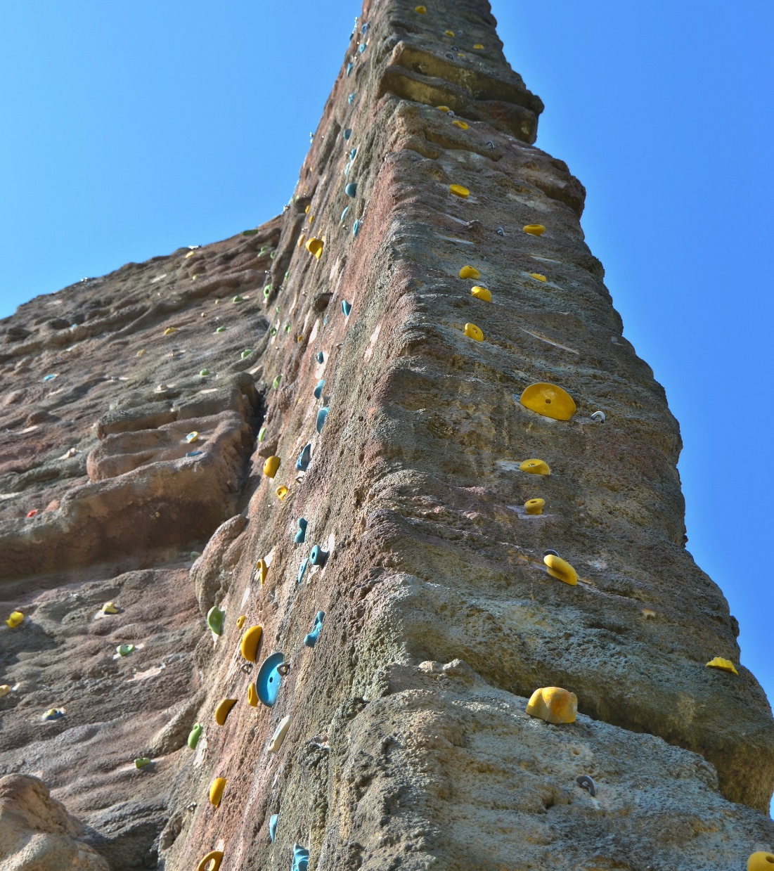
Hvorfor anskaffelsesstrategi?
For å skape bedre resultater
«Anskaffelsesstrategi viser virksomhetens overordnede veivalg og satsinger for anskaffelser. Den prioriterer endringer virksomheten skal gjennomføre for å nå sine overordnede og langsiktige mål»

Slide 3






Anskaffelser for måloppnåelse
Mål
Mål
Strategi for måloppnåelse
Strategi for
måloppnåelse
Handlingsplaner og aktiviteter
Handlingsplaner
og aktiviteter
Interne
ressurser
Innkjøp
insourcing
outsourcing

Slide 4
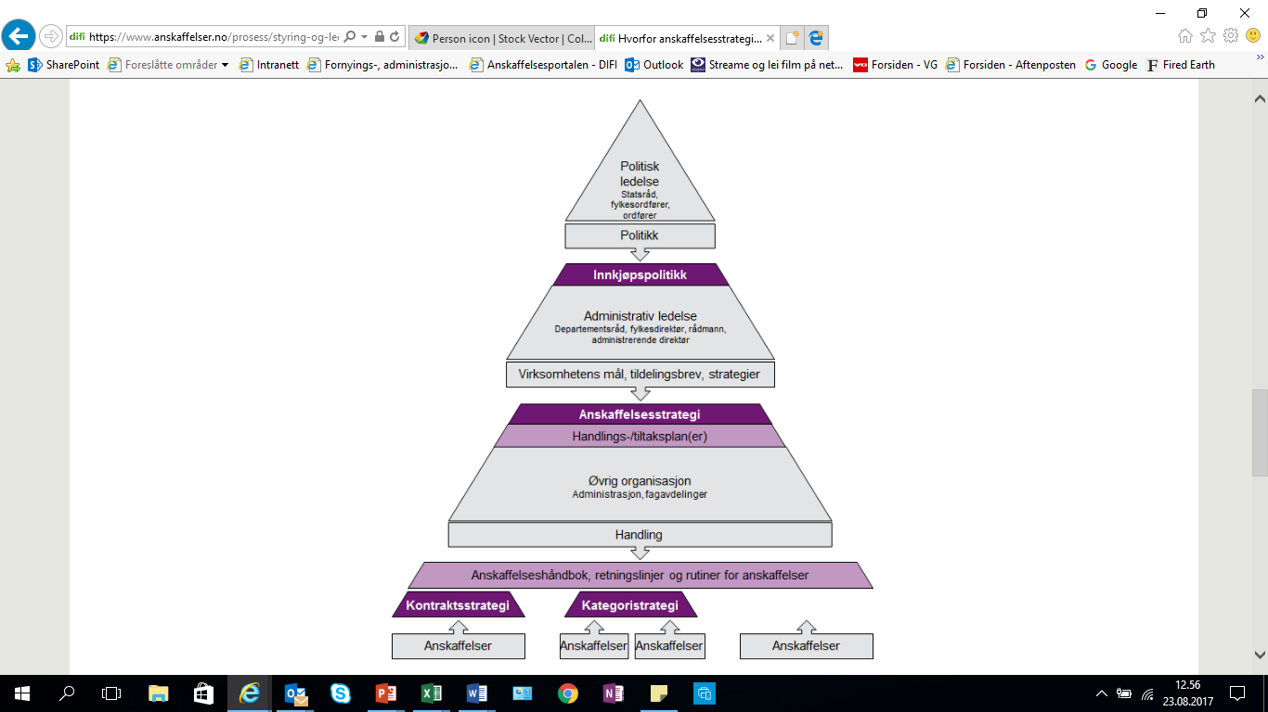
Anskaffelsesstrategi – En del av strategisk ledelse
Anskaffelsesstrategi må være en del av strategisk ledelse i virksomheten.
Med strategisk ledelse menes det langsiktige arbeidet med å skape bedre resultater i virksomheten.

Slide 5

Effekt

Slide 6
Like vanlig med innkjøpsstrategi i kommunal som i statlig virksomhet etter en positiv trend siden 2013, negativ trend for statlig virksomhet
Innkjøpsstrategi og styring – 2013-2017
Har virksomheten en innkjøpsstrategi?
Statlig virksomhet
Kommunal virksomhet
100%
100%
-16pp
+8pp
Nei
Nei, men under utarbeidelse
Ja, men ikke endelig vedtatt
Ja, og vedtatt
2013
2017
2013
2017

Slide 7
Strategiene omtaler flere områder nå enn i 2013, fortsatt fokus på regelverket og samfunnsansvar, størst økning for innovasjon og lønnsvilkår
Innkjøpsstrategi og styring – innhold, 2013-2017
Hvilke områder beskrives i innkjøpsstrategien?
Områder som har økt med >50% fra 2013 til 2017
Områder som har økt med <35% fra 2013 til 2017
2013
2017
Vekst
Etterlevelse av lov og forskrift om offentlige anskaffelser
64%
95%
48%
Etikk og antikorrupsjon
56%
77%
39%
Miljø
54%
81%
48%
Effektive anskaffelser
53%
71%
35%
Roller og ansvar
50%
68%
36%
Lønns- og arbeidsvilkår i Norge (sosial dumping)
41%
67%
64%
Kompetanse
39%
54%
36%
Leverandøroppfølging
39%
55%
40%
Kontraktsstyring
35%
45%
30%
Sosialt ansvar for varer produsert i lavkostland
34%
53%
58%
Systemer og teknologi
31%
41%
32%
Risikostyring og internkontroll
29%
43%
50%
Økonomiske mål
27%
42%
58%
Leverandørsamarbeid
25%
29%
16%
Innovasjon
20%
40%
98%

Slide 8
Vekst i andel som opplever at innkjøpsstrategien i svært stor grad støtter overordnet strategi
Innkjøpsstrategi og styring – strategi, 2013-2017
I hvilken grad støtter innkjøpsstrategien opp under virksomhetens overordnede strategi?
Statlig virksomhet
Kommunal virksomhet
I svært liten grad
4%
2%
1%
100%
2%
3%
5%
100%
I liten grad
I noe grad/delvis
I stor grad
I svært stor grad
2013
2017
2013
2017

Slide 9
Nedgang i andel virksomheter med handlingsplan for å følge opp innkjøpsstrategien fra 2013 til 2017
Innkjøpsstrategi og styring – type virksomhet, 2013-2017
Er det iverksatt en handlingsplan for å følge opp innkjøpsstrategien?
Statlig virksomhet
Kommunal virksomhet
100%
100%
Nei
Er det noen virksomheter som ikke kom i mål med strategiarbeidet?
Er det noen virksomheter som ikke kom i mål med strategiarbeidet?
Ja, men
ikke formalisert
Ja, og dette
er formalisert
2013
2017
2013
2017

Slide 10









Hva kjennetegner en god anskaffelsesstrategi?
Støtter mål,
Strategier og kjerneoppgaver
Baseres på analyse av status
Godt formulerte, relevante og realistiske mål
Støttes med risiko-vurderinger
Prioriterer tydelig hva som skal og skal ikke gjøres
Støttes med handlings-/ tiltaksplaner og styrings-parametere (KPI)
Gjelder og forplikter alle til forbedring
Jevnlig måling og rapportering
Vedtas og følges opp av toppledelsen

Slide 11
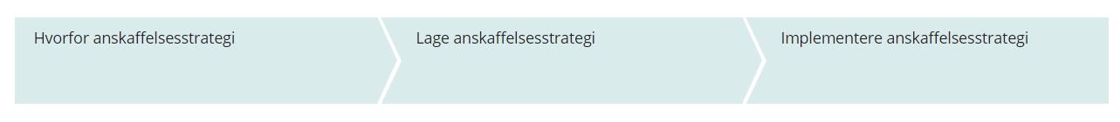


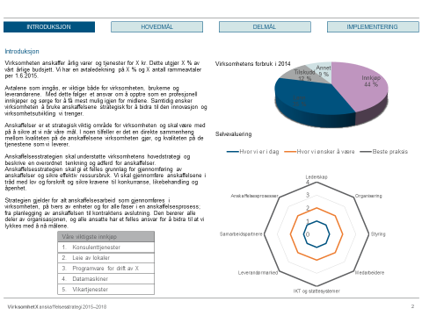
www.anskaffelser.no/strategi
Rapport, status og eksempler på anskaffelser
Veileder
Mal for anskaffelsesstrategi og handlingsplan

Slide 12

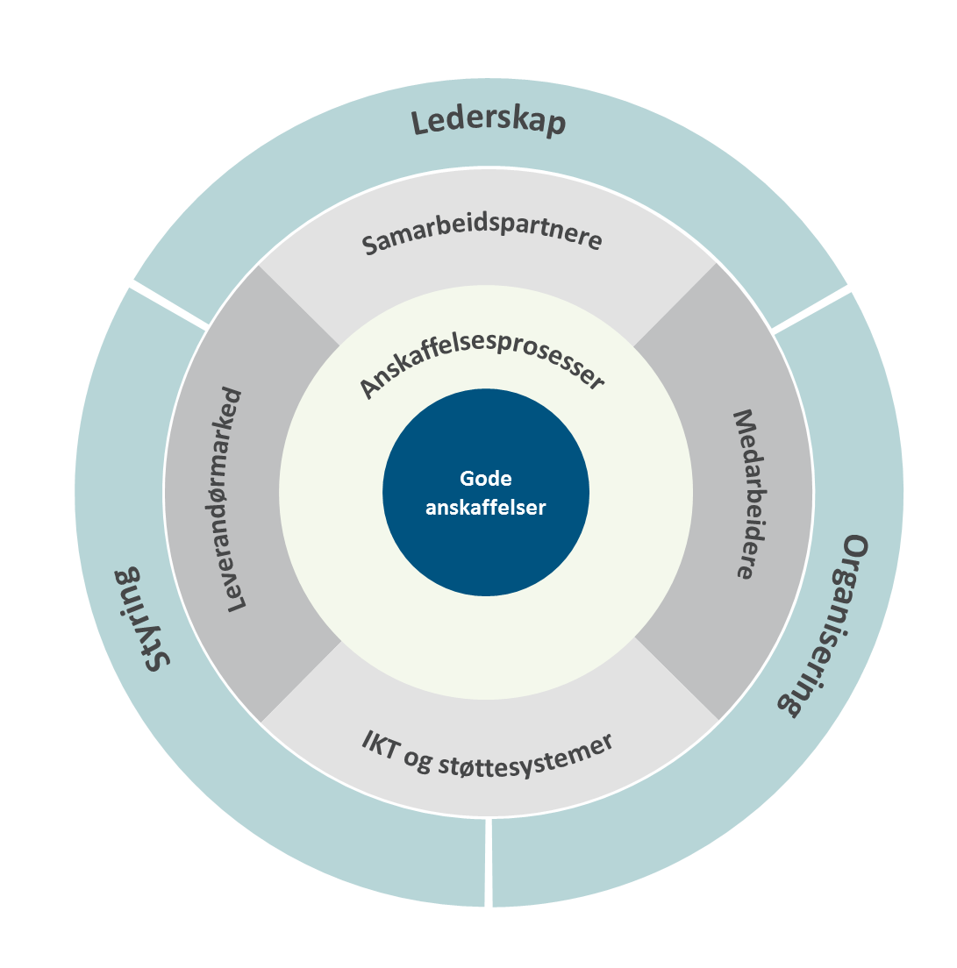
Virksomhet X anskaffelsesstrategi
2017–2020
Desember 2016

Slide 13
INTRODUKSJON
HOVEDMÅL
DELMÅL
IMPLEMENTERING
Introduksjon
Virksomheten anskaffer årlig varer og tjenester for X kr. Dette utgjør X % av vårt årlige budsjett. Vi har en avtaledekning på X % og X antall rammeavtaler per 1.1.2017.
Avtalene som inngås, er viktige både for virksomheten, brukerne og leverandørene. Med dette følger et ansvar om å opptre som en profesjonell innkjøper og sørge for å få mest mulig igjen for midlene. Samtidig ønsker virksomheten å bruke anskaffelsene strategisk for å bidra til den innovasjon- og virksomhetsutvikling vi trenger.
Anskaffelser er et strategisk viktig område for virksomheten og skal være med på å sikre at vi når våre mål. I noen tilfeller er det en direkte sammenheng mellom kvaliteten på de anskaffelsene virksomheten gjør, og kvaliteten på de tjenestene som vi leverer.
Anskaffelsesstrategien skal understøtte virksomhetens hovedstrategi og beskrive en overordnet tenkning og adferd for anskaffelser. Anskaffelsesstrategien skal gi et felles grunnlag for gjennomføring av anskaffelser og sikre effektiv ressursbruk. Vi skal gjennomføre anskaffelsene i tråd med lov og forskrift og sikre kravene til konkurranse, likebehandling og åpenhet.
Strategien gjelder for alt anskaffelsesarbeid som gjennomføres i virksomheten, på tvers av enheter og for alle faser i en anskaffelsesprosess; fra planlegging av anskaffelsen til kontraktens avslutning. Den berører alle deler av organisasjonen, og alle ansatte har et felles ansvar for å bidra til at vi lykkes med å nå målene.
Virksomhetens forbruk i 2016
Selvevaluering
Våre viktigste innkjøp
Konsulenttjenester
Leie av lokaler
Programvare for drift av X
Datamaskiner
Vikartjenester
Notes:
.

Slide 14

INTRODUKSJON
HOVEDMÅL
DELMÅL
IMPLEMENTERING
Visjon
Virksomhetens anskaffelser skal gjøres profesjonelt, effektivt og virkningsfullt.
Hovedmål
Anskaffelser skal bidra til best mulig verdiskapning til lavest mulig ressursbruk.
Følgende parametere vektlegges:
Kvalitet – anskaffelsen skal bidra til riktige og gode produkter og tjenester til brukerne og virksomheten.
Kostnader – anskaffelsen skal være kostnadseffektiv.
Tidsbruk – anskaffelsen skal være effektiv med hensyn til bruk av tid.

Slide 15


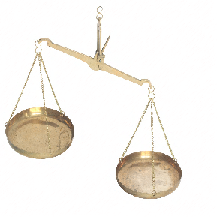


INTRODUKSJON
HOVEDMÅL
DELMÅL
IMPLEMENTERING
Anskaffelser skal bidra til bedre behovsdekning og møte fremtidens behov.
Delmål
Anskaffelser skal bidra til effektiv tjenesteproduksjon gjennom bedre ressursutnyttelse.
For å oppnå hovedmålet og basert på hovedutfordringene til virksomheten, prioriterer vi følgende fem områder i strategiperioden.
Anskaffelser skal gjennomføres raskere, enklere og digitalt.
Anskaffelser skal bidra til markedsutvikling.
Virksomhet X skal vise samfunnsansvar i anskaffelsene.
Anskaffelser skal bidra til bedre behovsdekning og møte fremtidens behov.
Anskaffelser skal bidra til markedsutvikling.
KLIKK FOR MER INFORMASJON
KLIKK FOR MER INFORMASJON
Anskaffelser skal bidra til effektiv tjenesteproduksjon gjennom bedre ressursutnyttelse.
Virksomhet X skal vise samfunnsansvar i anskaffelsene.
KLIKK FOR MER INFORMASJON
KLIKK FOR MER INFORMASJON
Anskaffelser skal gjennomføres raskere, enklere og digitalt.
KLIKK FOR MER INFORMASJON

Slide 16
INTRODUKSJON
HOVEDMÅL
DELMÅL
IMPLEMENTERING
Anskaffelser skal bidra til bedre behovsdekning og møte fremtidens behov.
Anskaffelser skal bidra til bedre behovsdekning og møte fremtidens behov.
Anskaffelser skal bidra til effektiv tjenesteproduksjon gjennom bedre ressursutnyttelse.
Anskaffelser skal gjennomføres raskere, enklere og digitalt.
  ØNSKET EFFEKT
Strategisk syn på anskaffelser. Behov vurderes åpent og defineres basert på en grundig og bred involvering av alle interessenter, både fagpersoner og brukere.
Virksomheten har samarbeid med relevante leverandørmarkeder for å sikre at gode og fremtidsrettede løsninger anskaffes.
  TILTAK
  1.1 Utvikle strategisk anskaffelseskompetanse hos ledere og i innkjøpsavdelingen.
  1.2 Gjennomføre årlige behovskartlegginger av anskaffelser i avdelingene. Virksomhetens årlige anskaffelsesoversikt skal kunngjøres på virksomhetens nettside og Doffin.
  1.3 Få god oversikt over fremtidige behov. Innovasjonspotensialet skal beskrives i avdelingens årlige anskaffelsesoversikt.
  1.4 Innføre obligatorisk beslutningsdokument/strategiplan for anskaffelsen, i planleggingen av større anskaffelser.
  1.5 Knytte innovasjon i anskaffelser til virksomhetens strategi for innovasjon og næringsutvikling.
1.6 Bruke Nasjonalt program for leverandørutvikling og Difi for å få økt kompetanse om gjennomføring av innovative offentlige anskaffelser.
1.7 Avdelingene skal benytte innovasjonsmetodikk, herunder leverandørdialog og prosedyrene konkurransepreget dialog og førkommersielle anskaffelser, der dette kan bidra til nødvendig nytekning og nyskapning. Innkjøpsavdelingen skal tilby prosessbistand til avdelinger som ønsker å prøve ut førkommersielle anskaffelser som virkemiddel til å fremme innovative løsninger. .
1.8 Gjennomføre årlige leverandørkonferanser og markedskonferanser (plenumsmøter eller individuelt) på utvalgte anskaffelser.
1.9 Øke anvendelsen av ytelses- og funksjonskrav.
1.10 Avdelingene skal foreta konkrete vurderinger av mulighetene for å benytte seg av regionale innovasjons- og utviklingsmidler.
  1.11 Virksomhetsleder skal sørge for en virksomhetskultur med forståelse for anskaffelsesarbeidets betydning for virksomhetens resultater og omdømme.
  1.12 Sette av mer tid til å klarlegge behov før vi anskaffer.
  1.13 Øke involvering av interessenter, både fagpersoner og brukere, i forberedelsen av store eller strategisk viktige anskaffelser.
  1.14 Bruke relevante anskaffelser til å profilere virksomheten.
  .
Anskaffelser skal bidra til markedsutvikling.
Virksomhet X skal vise samfunnsansvar i anskaffelsene.
RISIKO
Finnes det hindringer for at valgte mål og tiltak ikke lar seg gjennomføre? Belys situasjoner som det er høy sannsynlighet for at kan inntreffe, og som vil gi høy konsekvens for måloppnåelse.
STYRINGSPARAMETRE/ KPI
Oppfattet behovsdekning innenfor definerte vare/tjeneste grupper målt gjennom årlig undersøkelse.
Antall tilbydere i kunngjorte konkurranser.
Andel utlyste aktuelle og kommende forespørsler i Doffin.
Andel konkurranser med kontakt med leverandørmarkedet i forkant av konkurranser.
Antall konkurranser med forhandling.
Dokumenterte gevinster fra anskaffelser gjennomført etter innovativ metode.
Andel konkurranser med funksjons- og ytelseskrav.

Slide 17
INTRODUKSJON
HOVEDMÅL
DELMÅL
IMPLEMENTERING
Anskaffelser skal bidra til effektiv tjenesteproduksjon gjennom bedre ressursutnyttelse.
Anskaffelser skal bidra til bedre behovsdekning og møte fremtidens behov.
Anskaffelser skal bidra til effektiv tjenesteproduksjon gjennom bedre ressursutnyttelse.
Anskaffelser skal gjennomføres raskere, enklere og digitalt.
ØNSKET EFFEKT
Anskaffelser sees i sammenheng med den totale ressursbruken i virksomheten.
Bedre utnyttelse av og kvalitet på innkjøpene for økt og/eller bedre tjenesteproduksjon.
Ha en enkelt tilgjengelig avtaleportefølje som gir økonomisk gevinst gjennom standardisering, effektivisering og samordning av anskaffelsene.
Høy lojalitet til virksomhetens avtaler.
Mer formelle og uformelle innkjøpssamarbeid med andre som sparer virksomheten for transaksjonskostnader og bidrar til bedre avtalebetingelser.
Kontraktsvilkårene respekteres og utnyttes best mulig gjennom hele avtaleperioden.
Livsløpskostnader vektlegges i relevante anskaffelser.
TILTAK
  2.1 Sikre at datakvaliteten fra faktura- og økonomisystemet er høy og gir et godt grunnlag for analyse.
  2.2 Forbedre avtalene som inngås. Innkjøpsavdelingen skal inngå og forvalte virksomhetens samkjøps- og rammeavtaler på grunnlag av årlig analyse av virksomhetens sammenfallende behov og økonomiske effekt. Tydeliggjøre leders ansvar for å bruke rammeavtalene og bruke disse korrekt ved innkjøp av varer og tjenester. Avdelingsleder skal sikre at bestiller- og attestasjonsrollen foretas av medarbeidere med nødvendig kompetanse, og ha interne rutiner som sikrer at rammeavtaler følges.
  2.3 Innkjøpsavdelingen skal ta ut rapporter som gir tilstrekkelig informasjon for å kunne kontrollere og etterprøve bruken av midler på ulike avtaler og avtaleområder.
  2.4 Utarbeide regelmessige forbruksanalyser på overordnet nivå og sikre god innsikt i leverandørmarkedet for utvalgte kategorier.
  2.5 Gradvis etablere faste anskaffelsesteam med kompetanse på produkter/tjenester innenfor sitt fagområde. Potensiale for besparelser, modenhet og risiko legges til grunn for prioriteringen.
  2.6 Etablere tettere samarbeid med andre virksomheter.
  2.7 Etablere en felles modell for kontraktsoppfølging i virksomheten for å sikre at kontraktens intensjoner ivaretas.
  2.8 Innkjøpsavdelingen skal kunne måle besparelser på sine avtaler og synliggjøre gevinstrealisering for gjennomførte anskaffelser.
Anskaffelser skal bidra til markedsutvikling.
Virksomhet X skal vise samfunnsansvar i anskaffelsene.
RISIKO
Finnes det hindringer for at valgte mål og tiltak ikke lar seg gjennomføre? Belys situasjoner som det er høy sannsynlighet for at kan inntreffe, og som vil gi høy konsekvens for måloppnåelse.
STYRINGSPARAMETRE/ KPI
Andel av totalt kjøp via rammeavtaler.
Antall rammeavtaler.
Antall fakturaer.
Antall leverandører.
Avvik standardkrav til fakturaer.
Kontraktsverdi ved signering mot faktisk verdi ved avslutning av kontrakt.
Avtalelojalitet (stikkprøvekontroller fra regnskapet for å avdekke i hvilken grad rammeavtalene benyttes). Brudd på avtalelojalitet rapporteres til overordnet administrativ ledelse i virksomheten som følger opp med tiltak.
Antall anskaffelser som har blitt gjennomført i samarbeid med andre offentlige virksomheter.
Andel inngåtte avtaler hvor krav til livssykluskostnader er ivaretatt (i de tilfeller hvor dette er relevant).
Antall avtaler som har utløpt og skulle vært fornyet.
Andel leverandører under X kr uten avtale.

Slide 18
INTRODUKSJON
HOVEDMÅL
DELMÅL
IMPLEMENTERING
Anskaffelser skal bidra til bedre behovsdekning og møte fremtidens behov.
Anskaffelser skal gjennomføres raskere, enklere og digitalt.
Anskaffelser skal bidra til effektiv tjenesteproduksjon gjennom bedre ressursutnyttelse.
Anskaffelser skal gjennomføres raskere, enklere og digitalt.
Anskaffelser skal bidra til markedsutvikling.
Virksomhet X skal vise samfunnsansvar i anskaffelsene.
ØNSKET EFFEKT
Det skal ikke brukes tid på anskaffelser som ikke gir verdi for virksomheten. Gjennomføring av anskaffelser skal kjennetegnes av intern effektivitet og regelverksetterlevelse.
TILTAK
  3.1 Virksomheten skal anskaffe et elektronisk konkurransegjennomføringsverktøy (KGV).
  3.2 Innkjøperne skal ha enkelt tilgjengelige og oppdaterte veiledere, maler og verktøy til bruk i virksomhetens anskaffelsesprosesser i KGV.
3.3 Innføre elektroniske verktøy for flere deler av anskaffelsesprosessen.
3.4 Utvikle og implementere bedre prosess for store/ viktige anskaffelser.
  3.5 Sikre bedre samhandling mellom de ulike rollene i anskaffelsesprosessen.
  3.6 Alle nyansatte skal få informasjon om gjennomføring av anskaffelser.
  3.7 Innkjøpsavdelingen skal tilby differensierte og målrettede kompetansehevingstiltak rettet mot ulike roller og områder.
  3.8 Innkjøpsavdelingen skal sørge for å bruke kompetansen på en måte som i størst mulig grad gagner virksomheten, og skal ved manglende kapasitet prioritere bistand i anskaffelsesprosesser der verdien overstiger nasjonal terskelverdi, eller som er av strategisk viktighet.
RISIKO
Finnes det hindringer for at valgte mål og tiltak ikke lar seg gjennomføre? Belys situasjoner som det er høy sannsynlighet for at kan inntreffe, og som vil gi høy konsekvens for måloppnåelse.
STYRINGSPARAMETRE/ KPI
Antall gjennomføre konkurranser i KGV.
Antall fellende avgjørelser/uttalelser i rettsinnstans/KOFA.
Antall avlyste konkurranser.
Anmerkninger fra Riksrevisjonen/ Kommunerevisjonen.
Etterlevelse av anskaffelsesregelverket (stikkprøvekontroller fra regnskapet for å avdekke om større enkeltanskaffelser (ikke avrop) er gjort i henhold til lov om offentlige anskaffelser.
Antall ulovlige direkteanskaffelser over X kr som er identifisert.
Tilbudt verdi ved kontraktssignering mot estimert verdi ved igangsettelse av anskaffelsen.
Tids- og ressursbruk fra oppstart av anskaffelsen til kontrakts utløp.
Antall anskaffelser over og under X kr gjennomført utenfor interne rutiner
Andel bruk av bestillingsløsningen.
Brukervennligheten av utlagte avtaler, maler og veiledere på intranettet.
RESULTATMÅL
X % elektronisk konkurransegjennomføring for anskaffelser over X kr innen 2018.

Slide 19
INTRODUKSJON
HOVEDMÅL
DELMÅL
IMPLEMENTERING
Anskaffelser skal bidra til bedre behovsdekning og møte fremtidens behov.
Anskaffelser skal bidra til markedsutvikling.
Anskaffelser skal bidra til effektiv tjenesteproduksjon gjennom bedre ressursutnyttelse.
Anskaffelser skal gjennomføres raskere, enklere og digitalt.
Anskaffelser skal bidra til markedsutvikling.
Virksomhet X skal vise samfunnsansvar i anskaffelsene.
ØNSKET EFFEKT
Virksomhet X skal arbeide aktivt for å få et godt tilpasset og utviklet leverandørmarked slik at våre nåværende kjente behov og fremtidige behov blir dekket. Vi ønsker at åpen konkurranse preger de markeder Virksomhet X kjøper sine varer og tjenester i.
TILTAK
4.1 Kunngjøre flere anskaffelser over X kr på Doffin.
4.2 Benytte standardkontrakter for å sikre gjennomtenkte og balanserte kontraktsvilkår som er kjent i leverandørmarkedet.
4.3 Innføre digitale løsninger for innlevering av tilbud (KGV).
4.4 Innkjøpsavdelingen skal etablere møteplasser for erfarings- og informasjonsutveksling mellom innkjøpere i virksomheten og mellom innkjøperne og leverandørmarkedet.
4.5 Invitere bortvalgte leverandører til et møte for å gjennomgå evalueringen av eget tilbud, motivere disse til forbedringer og til deltakelse ved neste aktuelle anskaffelsesprosess i utvalgte anskaffelsesprosesser.
RISIKO
Finnes det hindringer for at valgte mål og tiltak ikke lar seg gjennomføre? Belys situasjoner som det er høy sannsynlighet for at kan inntreffe, og som vil gi høy konsekvens for måloppnåelse.
STYRINGSPARAMETRE/ KPI
Andel av totalt kjøp gjennomført hos leverandører med avtale.
Antall anskaffelser over X kr som er konkurranseutsatt.
Antall møter arrangert for erfarings- og informasjonsutveksling.
Andel elektroniske faktura i EHF.
Antall tilbydere i kunngjorte konkurranser.
RESULTATMÅL
X % av virksomhetens samlete innkjøp skal være gjenstand for konkurranse innen 2018.

Slide 20
INTRODUKSJON
HOVEDMÅL
DELMÅL
IMPLEMENTERING
Anskaffelser skal bidra til bedre behovsdekning og møte fremtidens behov.
Virksomhet X skal vise samfunnsansvar i anskaffelsene.
Anskaffelser skal bidra til effektiv tjenesteproduksjon gjennom bedre ressursutnyttelse.
Anskaffelser skal gjennomføres raskere, enklere og digitalt.
Anskaffelser skal bidra til markedsutvikling.
Virksomhet X skal vise samfunnsansvar i anskaffelsene.
ØNSKET EFFEKT
Anskaffelsene skal redusere miljøbelastningen, påvirke arbeidsforhold, respekt for grunnleggende menneskerettigheter og sikre like konkurransevilkår og fremtidig konkurransekraft for næringslivet. Samfunnsansvarlige anskaffelser skal bidra til å sikre godt omdømme og tillit til offentlig anskaffelsesvirksomhet.
TILTAK
5.1 Etablere rutiner for å redusere skadelig miljøpåvirkning knyttet til anskaffelser og fremme klimavennlige løsninger (lovpålagt).
5.2 Etablere rutiner for å ivareta respekt for grunnleggende menneskerettigheter (lovpålagt).
5.3 Årlig vurdere risiko for brudd på grunnleggende menneskerettigheter og miljøbelastning ved kommende anskaffelser.
5.4 Utarbeide og implementere interne etiske retningslinjer for anskaffelsesarbeidet.
5.5 Etablere rutiner og årlig vurdere tiltak som forebygger muligheter for misligheter og korrupsjon knyttet til anskaffelser.
RISIKO
Finnes det hindringer for at valgte mål og tiltak ikke lar seg gjennomføre? Belys situasjoner som det er høy sannsynlighet for at kan inntreffe, og som vil gi høy konsekvens for måloppnåelse.
STYRINGSPARAMETRE/ KPI
Andel inngåtte avtaler hvor miljø er ivaretatt.
Dokumenterte etablerte rutiner og retningslinjer.
Antall anskaffelser med avvik fra etablerte rutiner.
Dokumentert årlig risikovurdering.
RESULTATMÅL
X % økning i andel anskaffelser hvor klima og miljø hensyn er ivaretatt (krav, tildelingskriterier, kontraktskrav, kvalifikasjonskrav, valg av ytelse).
Reduksjon i antall avvik fra etablerte rutiner.

Slide 21
INTRODUKSJON
HOVEDMÅL
DELMÅL
IMPLEMENTERING
Målbilde
Implementering
Måling og rapportering
Anskaffelsesstrategien er vedtatt i ledermøte og gjøres kjent for alle medarbeidere. Virksomhetslederen har det overordnede ansvaret for gjennomføring av strategien. Innkjøpsavdelingen har ansvar for å koordinere arbeidet og rapportere på fremdrift. Alle ansatte har et ansvar for å bidra til at målene i strategien nås.
Anskaffelsesstrategien skal konkretiseres i en årlig handlingsplan som vedtas i ledergruppen og gjelder for påfølgende år. Innkjøpsavdelingen har ansvar for å lage handlingsplanen. Alle avdelingene skal også årlig utarbeide lokale tiltaksplaner. De lokale tiltaksplanene skal være integrert i den årlige handlingsplanen.
Virksomhetsleder følger opp strategien gjennom de ordinære årshjulsprosessene og implementerer tiltak i budsjett og økonomiplan. Rapportering på de viktigste tiltakene vil inngå i virksomhetens årsberetning.
Økonomiske og administrative konsekvenser
Det legges til grunn at virksomhetens ansatte følger strategiens føringer og gjennomfører strategiens tiltak innenfor vedtatte budsjetter i strategiperioden.
Innen kompetanseheving og digitalisering vil det være behov for konsulentbistand estimert til X kr i 2017. Det skal årlig øremerkes X kr per ansatt til opplæring. I 2017 og etterfølgende år må det påregnes et foreløpig ukjent beløp til anskaffelse og løpende bruk av elektroniske verktøy. Avhengig av antall brukere de elektroniske verktøyene vil få, vil det være en internkostnad knyttet til innføring, opplæring og oppfølging. En styrket rådgivning og bistand til oppfølging av anskaffelser og kontrakter vil kreve allokering av ressurser. Gevinstene i form av bedre måloppnåelse vil sannsynligvis langt overstige kostnadene over tid, men de vil nok være enklere å sannsynliggjøre enn å bevise.
Kritiske suksessfaktorer
For å lykkes med implementering av strategien er det behov for at:
anskaffelsesstrategien er forankret fra topp til bunn i virksomheten.
alle anskaffelser gjennomføres i henhold til gjeldende regelverk og interne rutiner, og at kontrakter etterleves.
det frigjøres ressurser i anskaffelsesfunksjonen til gjennomføring av utviklingsoppgaver og implementering av tiltak. Dette gjøres gjennom å:
  utnytte kompetanse hos ressurspersoner i øvrige avdelinger og enheter som allerede gjennomfører anskaffelsesrelaterte oppgaver
  forenkle og effektivisere saksbehandling
  legge til rette for å benytte eksterne ressurser ved behov
  innføre digitale anskaffelsesprosesser
informasjon om strategien kommuniseres ut til hele virksomheten og at det rapporteres på måloppnåelse
handlingsplanen inneholder konkrete tiltak, kvantifiserbare mål, klare frister og definerte ressursbehov
Gevinstrealisering
Ved strategiens utløp skal oppnådde fordeler og effekter dokumenteres.
Tilgjengeliggjøring av strategi
Strategien vil bli publisert på virksomhetens nettsider og på Doffin under virksomhetens profil.

Slide 22
INTRODUKSJON
HOVEDMÅL
DELMÅL
IMPLEMENTERING
Målbilde for å fremme
innovasjon
Målbilde
2017
2018
2019
2020
Virksomheten har realisert strategien
Anskaffelser skal bidra til bedre behovsdekning og møte fremtidens behov
1.1 ledere og innkjøpsavd. har strategisk ansk.kompetanse
1.2 innkjøpsplan er del av budsjettprosessen
1.4 Obligatorisk mandat er innført
1.9 Ytelses- og funksjonskrav brukes som hovedregel
1.12.Det brukes mer tid til behovs-klarlegging i planleggingsfasen
1.13 TAT brukes i «alle»
anskaffelser
1.7. Innovasjonsmetodikk er i bruk
1.8.leverandørkonferanser er gjennomført for én strategisk viktig anskaffelse
1.14 Profilerer virksomheten med første innovative anskaffelse
1.8.leverandørkonferanser er gjennomført for tre strategisk viktig anskaffelser
1.10 regionale innovasjonsmidler er benyttet
xxx
xxx
2020
1.6 LUP og Difi brukt til kompetanseheving
xxx
xxx
2.5 Fast anskaffesesteam etablert for strategisk viktige kategorier
2.8 Innkjøpsavdeling måler besparelser og gevinstrealisering på avtaler
xxx
xxx
Anskaffelser skal bidra til effektiv tjenesteproduksjon gjennom bedre ressursutnyttelse.
xxx
2019
2.4 For utvalgte kategorier er det laget forbruksanalyse og etablert god innsikt i leverandørmarkedet
2.6 Tett samarbeid med andre virksomheter er etablert
2.7. Felles modell for anskaffelsesprosessen er implementer
xxx
3.5 Alle nyansatte får informasjon om gjennomføring av anskaffelser
3.7 Innkjøpsavdeling er etablert og bistår I strategisk viktige anskaffelser
xxx
2018
4.4 Fora for erfarings- og infoutveksling med leverandørmarkedet innen utvalgte kategorier er etablert
xxx
3.4 Roller og ansvar for gjennomføring av hele anskaffelsesprosessen er implementert
3.7 Det gjennomføres målrettede kompetanstiltak mot alle definerte roller
4.5 Ved strategisk viktige anskaffelser tilbys alltid bortvalgte leverandører gjennomgang av sitt tilbuds evaluering
5.1 Etiske retningslinjer for anskaffelsessarbeidet er implementer
5.2 – 5.6 benyttes I anskaffelser der de er relevant
2017
Anskaffelser skal gjennomføres raskere, enklere og digitalt.
Anskaffelser skal bidra til markedsutvikling.
Virksomheten skal vise samfunnsansvar i anskaffelsene.

Slide 23

Anskaffelsesstrategi
– implementering krever endring
Enhetlig anskaffelsesprosess
Definerte roller og ansvar
Digitalisere innkjøpsprosessen
Gjøre innovative anskaffelser
Ta ut kostnadsbesparelser
Innføre kategoristyring
Gjøre miljøvennlige anskaffelser
Omorganisere innkjøpsfunksjonen… etc

Slide 24
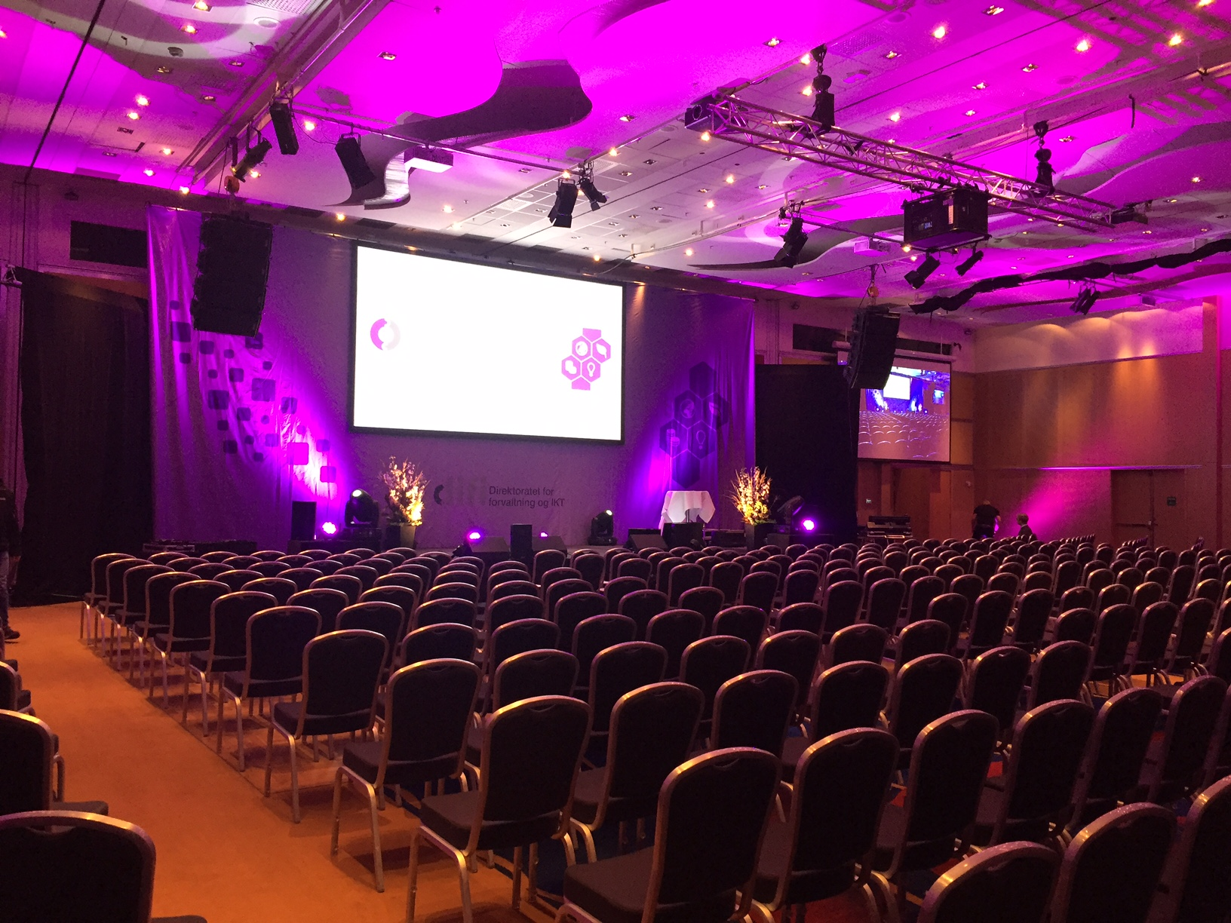

Anskaffelseskonferansen
23. november
Oslo Kongressenter www.difi.no/anskaffelseskonferansen
Evne til omstilling, bruk av handlingsrommet og arbeid for å realisere effektiviseringspotensiale er hovedtema. Vi deler ut Anskaffelsesprisen og feirer 10-årsjubileum for konferansen.

Slide 25
Takk for oppmerksomheten!

